Slide 1
Presentación de resultados Sección 2
Integrantes:
Giannina Massoni
Paloma Moraga

Slide 2
Introducción

Slide 3
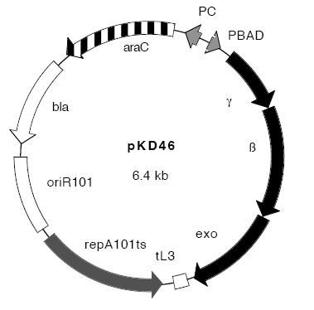
Laboratorio 5: Construcción de mutante luxS en Samonella con producto de PCR

Slide 4
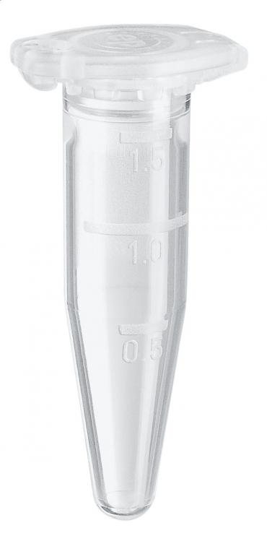
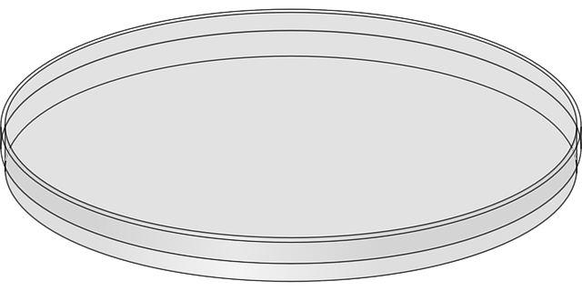
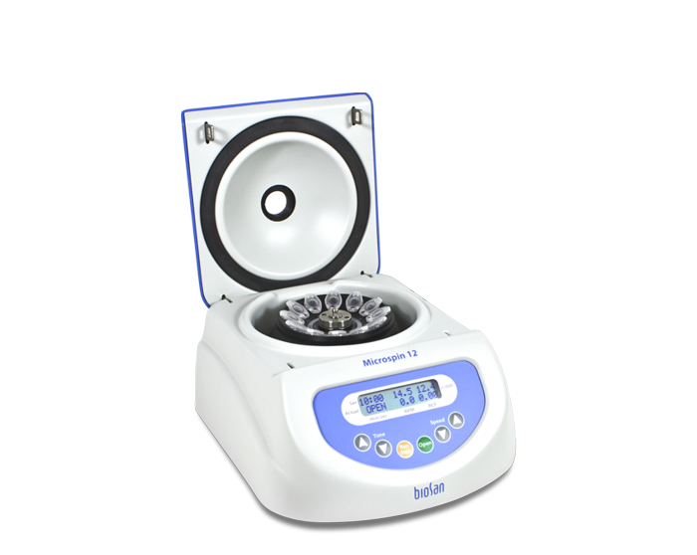
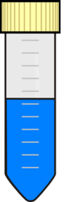

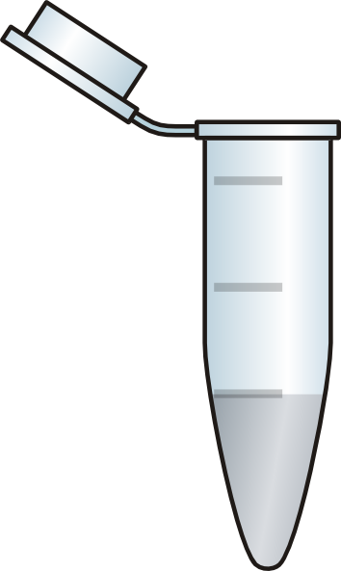

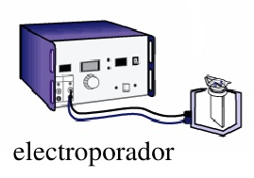
Metodología
Procedimiento preparación producto PCR para electroporar
- Depositar filtro de diálisis
- Agregar 10 µL del DNA a dializar sobre el filtro y esperar 30 min
- Recuperar el DNA desde el filtro
10 mL H2Od
Metodología preparación electrocompetentes y mutación sitio dirigida hacia luxS
2,2 mL preinóculo en medio LB
+ ampicilina
+ arabinosa
Incubar en agitación durante 1:30 hrs hasta OD=0,4-0,5
Cepa Salmonella Typhimurium (pKD46)
10 min, 13000 rpm. Eliminar sobrenadante
Resuspender pellet en 1 mL de glicerol 10 %
10 min, 13000 rpm.
(repetir dos veces)
Bacterias transformadas + 1mL medio LB
Recuperar 40 min (37°C)
Resuspender pellet el último pellet en 1 mL 50 uL de glicerol
+ 10 uL producto PCR previamente dializado
Pelletear y plaquear en Agar LB suplementado con Kanamicina

Slide 5
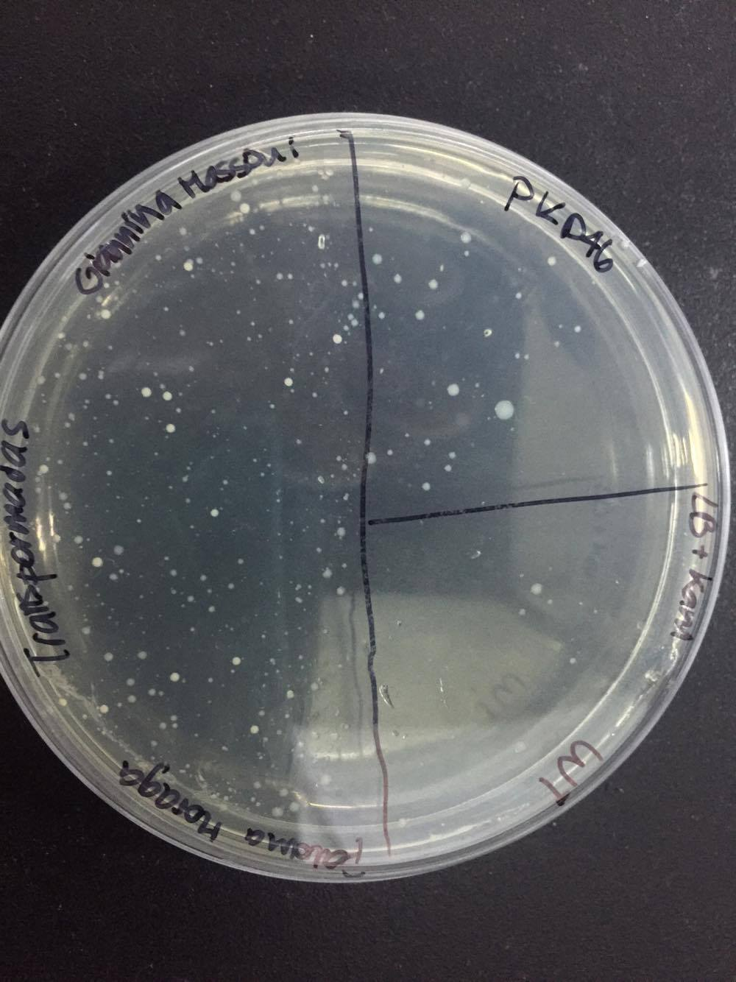
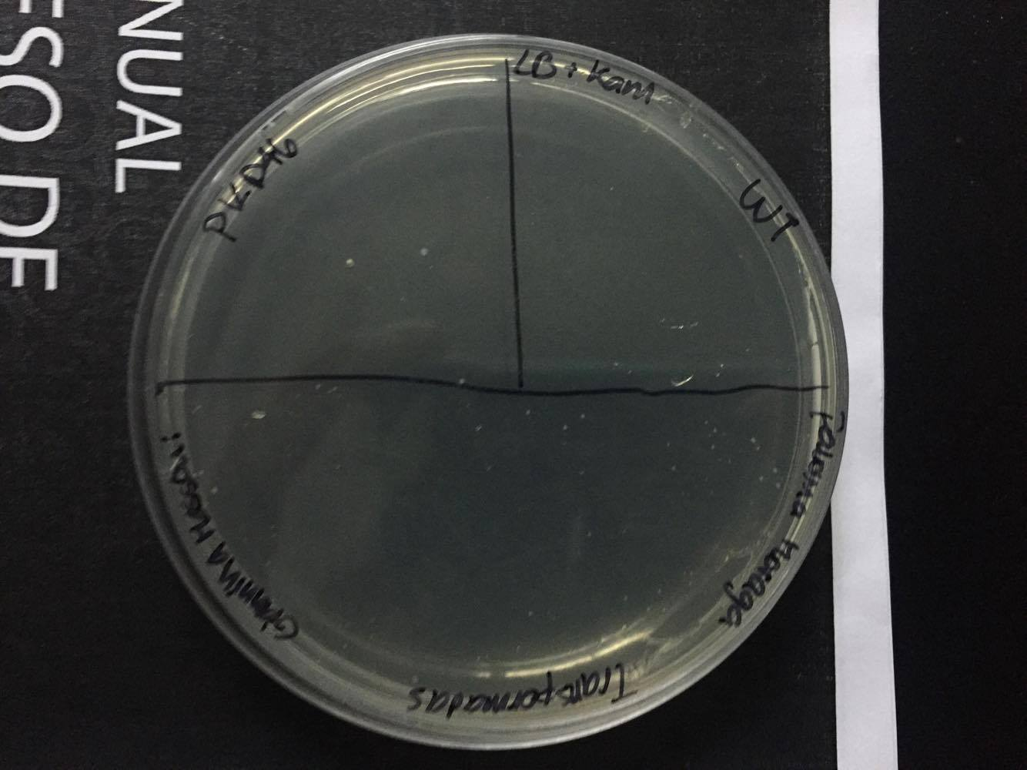
Laboratorio 5: Construcción de mutante luxS en Samonella con producto de PCR
A)
B)
Figura 1: Incubación O/N (Figura 1a) e Incubación por 48 hrs (Figura 1b) a 37ºC con bacterias de Salmonella transformadas por medio de electroporación. A las 24 hrs se observa una pequeña cantidad de colonias, mientras que a las 48 hrs la abundancia es mayor con una contaminación pequeña

Slide 6
Tiempo | Colonias Transformadas
24 hrs | 26
48 hrs | 141
Tabla 1: Cantidad de colonias transformadas por medio de electroporación.

Slide 7
Laboratorio 6: Ensayo de motilidad y biopelicula con mutante luxS y remocion del cassette de resistencia de mutante luxS con pCE20
 | 1 | 2 | 3 | 4 | 5 | 6 | 7 | 8 | 9 | 10 | 11 | 12
A | 0,052 | 0,053 | 0,07 | 0,069 | 0,073 | 0,124 | 0,067 | 0,061 | 0,077 | 0,044 | 0,044 | 0,05
B | 0,056 | 0,075 | 0,058 | 0,084 | 0,102 | 0,104 | 0,069 | 0,083 | 0,073 | 0,045 | 0,047 | 0,046
C | 0,165 | 0,068 | 0,114 | 0,127 | 0,234 | 0,127 | 0,129 | 0,192 | 0,198 | 0,045 | 0,049 | 0,045
D | 0,056 | 0,06 | 0,052 | 0,064 | 0,064 | 0,057 | 0,056 | 0,059 | 0,066 | 0,048 | 0,042 | 0,041
E | 0,091 | 0,089 | 0,131 | 0,123 | 0,09 | 0,099 | 0,093 | 0,106 | 0,064 | 0,047 | 0,046 | 0,048
F | 0,086 | 0,113 | 0,065 | 0,109 | 0,118 | 0,162 | 0,201 | 0,067 | 0,136 | 0,048 | 0,05 | 0,047
G | 0,048 | 0,046 | 0,047 | 0,05 | 0,046 | 0,048 | 0,046 | 0,065 | 0,046 | 0,045 | 0,049 | 0,046
H | 0,044 | 0,046 | 0,047 | 0,045 | 0,047 | 0,047 | 0,047 | 0,045 | 0,05 | 0,046 | 0,043 | 0,046
Tabla 1: Análisis de formación de biofilm en S. typhimurium, medición de absorbancias de biofilm a 595 nm.

Slide 8
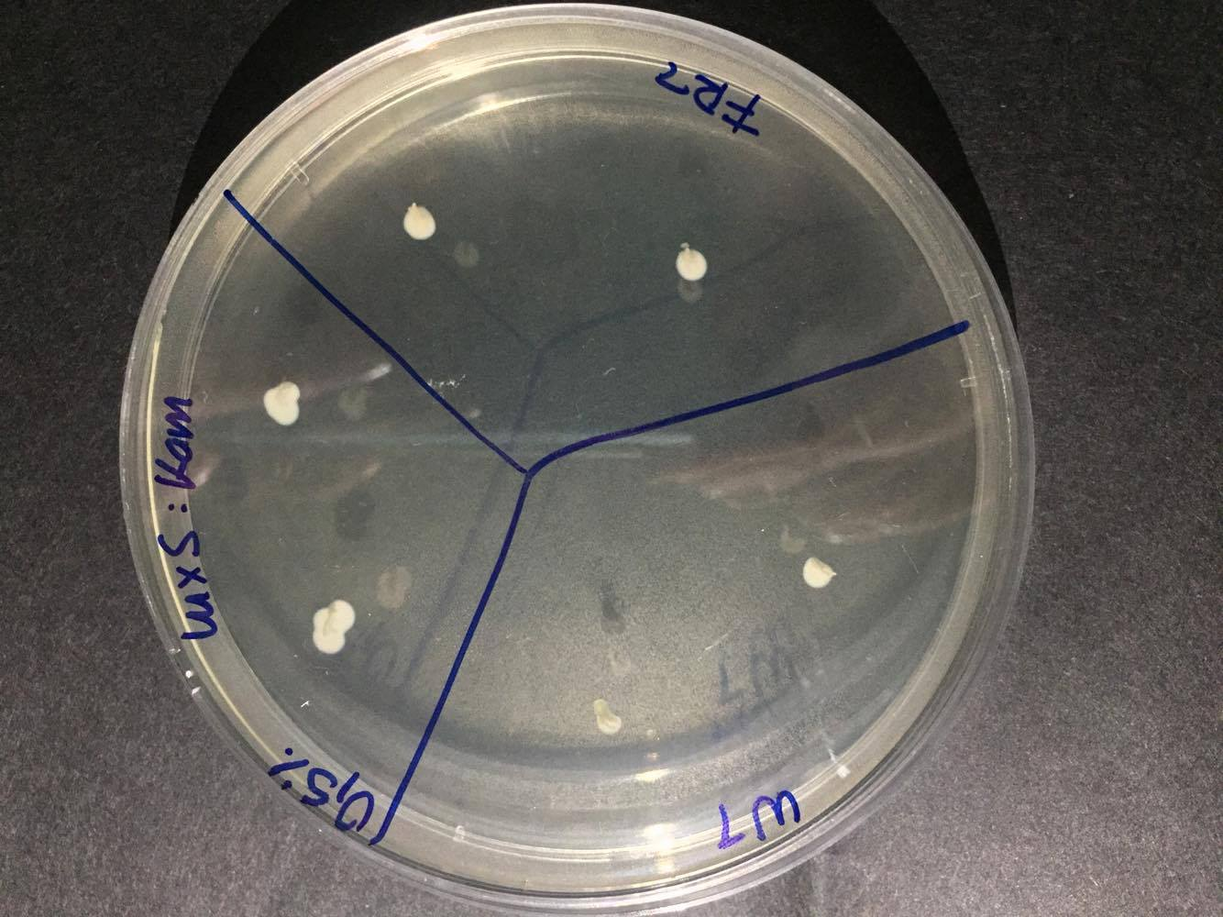
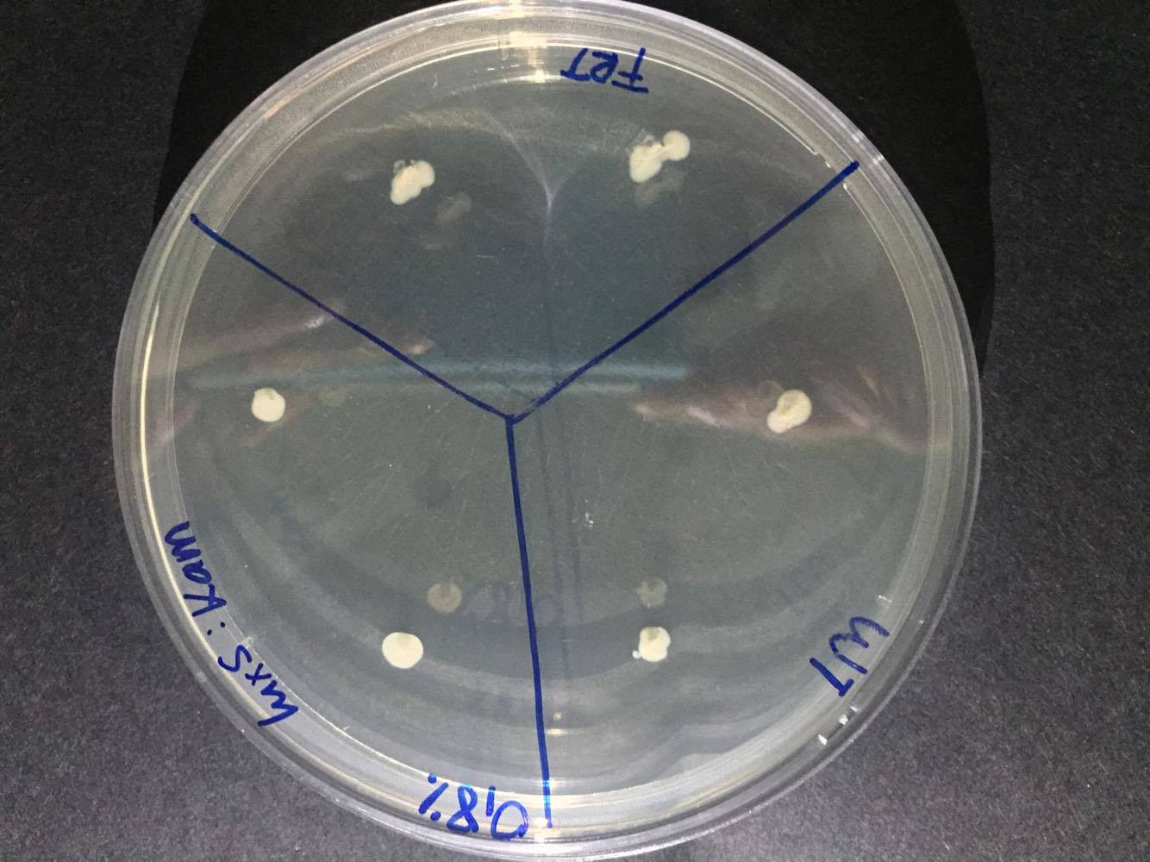
Figura 1: Ensayo de motilidad. Incubación de Salmonella typhimurium O/N a 37ºC en medio LB 0,5% (izquierda) y 0,8% (derecha) suplementado con kanamicina.
 | 0,5% |  | 0,8%
WT | 0,3 cm | 0,3 cm | 0,4 cm | 0,3 cm
luxS::Kam | 0,3 cm | 0,2 cm | 0,3 cm | 0,2 cm
FRT | 0,3 cm | 0,3 cm | 0,5 cm | 0,4 cm
Tabla 2: Radio de halos en ensayo de motilidad

Slide 9
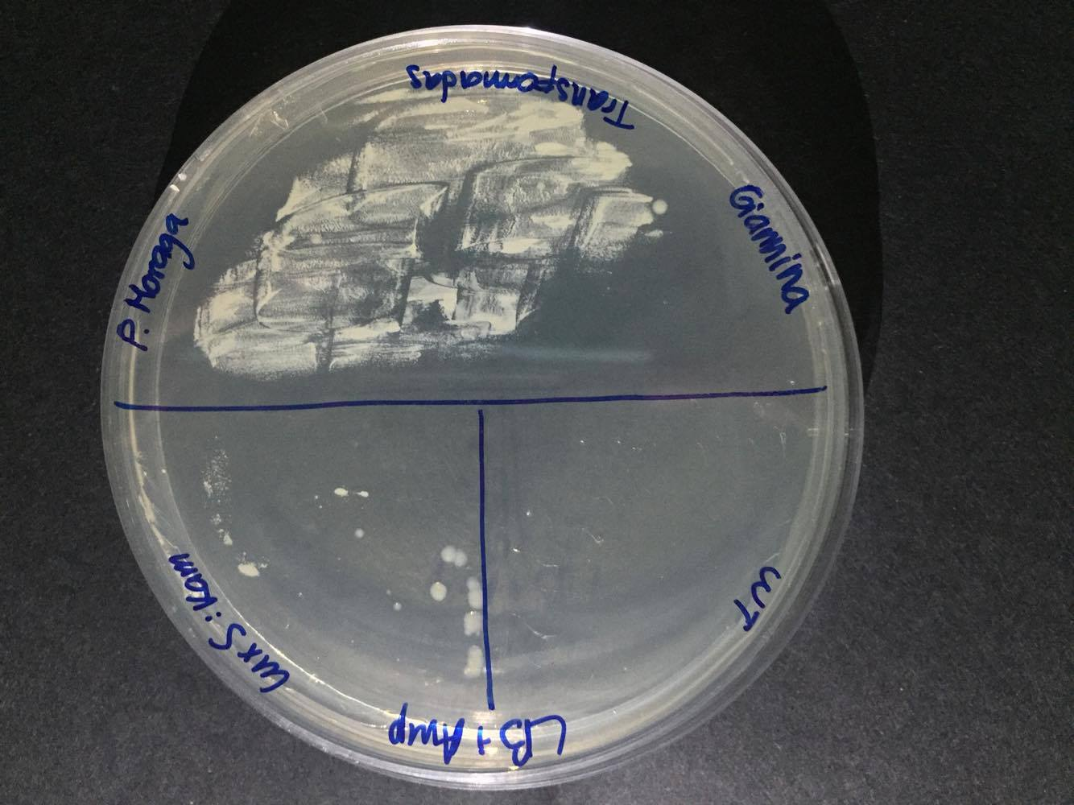
Figura 2: Electroporacion de bacterias de S.typhimirium luxS::Kam con plasmido pCE20. Placa con medio LB suplementado con kanamicina Incubacion O/N a 37ºC. No se observa presencia de colonias transformadas

Slide 10

Laboratorio 7: Ensayo de $β$-galactosidasa en cepa S. typhimurium

Slide 11
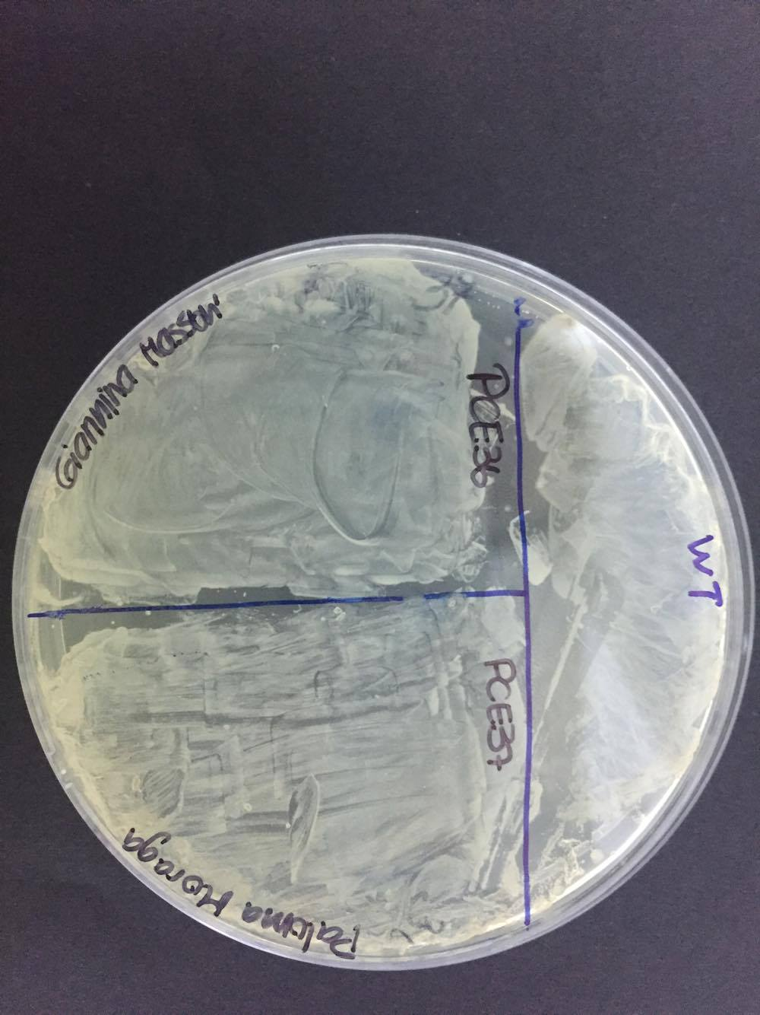
Laboratorio 7: Ensayo de $β$-galactosidasa en cepa S. typhimurium
Figura 1: Ensayo de $β$-galactosidasa.

